Slide 1




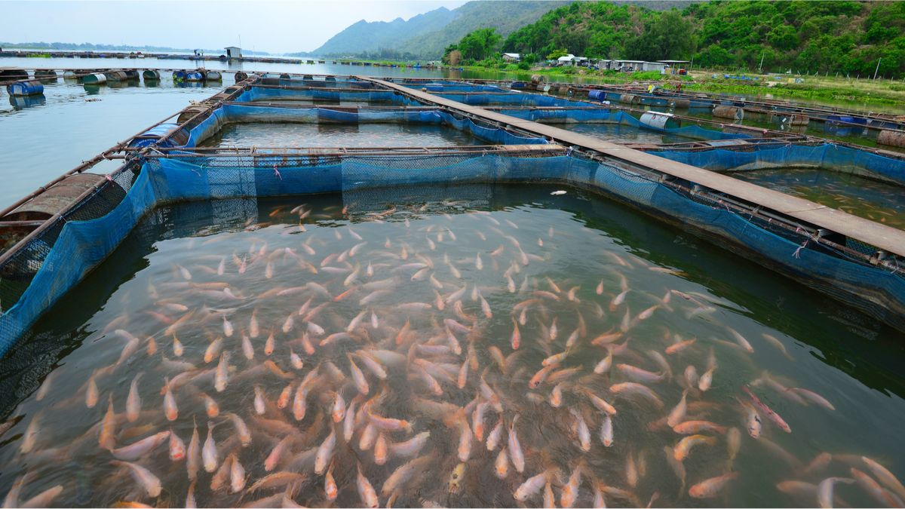
Dialogue avec les CERs
Mise en œuvre de FishGov2
29 novembre - 1 décembre 2021

Slide 2
Plan
Composition et objectif ultime de l’Union du Maghreb Arabe
Organisation et mécanismes du fonctionnement de l’UMA
Cadre de coordination régional des aspects liés à la pêche
Action de l’UMA : Pêche et aquaculture
  Réalisations du groupe de travail maghrébin chargé de la Pêche et des ressources halieutiques
  Réalisations dans le cadre de la coopération.

Slide 3
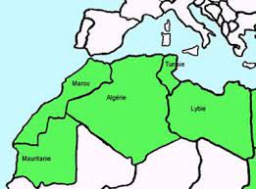
La composition de
Union du Maghreb Arabe
L’Union du Maghreb Arabe est formée des cinq pays dits du « Maghreb Arabe » à savoir :
L’Algérie ,
La Lybie ,
Le Maroc,
La Tunisie,
La Mauritanie.
L’objectif ultime :
Création d’un espace économique homogène et intégré.

Slide 4
L’organisation de l’UMA
les mécanismes de son fonctionnement.
Institutions :
Conseil de la Présidence
Conseil des Ministres des Affaires étrangères
Comité de suivi
Commissions ministérielles spécialisées (au nombre de 4)
Secrétariat général de l’UMA ( Rabat)
Conseil Consultatif ( Alger)
Instance judiciaire (Nouakchott)
Autres institutions :
  La banque maghrébine d’investissement et du commerce extérieur ( Tunis),
  L’Université maghrébine (Tripoli),
  Académie maghrébine des sciences (Tripoli).

Slide 5
Commission ministérielle de la sécurité Alimentaire
CONSEIL MINISTERIEL MAGHREBIN CHARGE DE L’ENVIRONNEMENT
t
GROUPES DE TRAVAIL
COMITE
INSTANCES
COMITE
GROUPES DE TRAVAIL
GT des changements climatiques, de la lutte contre la pollution et de l’Economie verte
GT de la Diversité Biologique et de la Protection et la valorisation du Patrimoine Naturel
GT de la Gouvernance environnementale rationnelle pour un Développement durable
Comité maghrébin permanent de lutte contre la désertification et de l’environ-nement et du développement durable.
Instance Maghrébine des céréales et des légumineuses
Instance Maghrébine de la recherche et de la formation et de la vulgarisation agricole
Comité vétérinaire maghrébin permanent
Groupe de travail des politiques agricoles et des échanges des produits agricole
Groupe de travail maghrébin sur la quarantaine et la protection des végétaux
Groupe de travail des richesses halieutiques et de la pêche maritime
Groupe de travail de la rationalisation de l’usage de l’eau dans l’agriculture
Groupe de travail maghrébin chargé de la pêche maritime et des ressources halieutiques

Slide 6
Cardes de coordination régionale des aspects de la pêche
Groupe de travail maghrébin chargé de la pêche et des ressources Halieutiques
La plateforme maghrébine de la pêche artisanale
Les journnées maghrébines de l’aquacultures

Slide 7
Groupe de travail maghrébin chargé de la pêche maritime et des ressources halieutiques
Mise en place par la recommandation du Comité Ministériel Spécialisé en charge de la Sécurité Alimentaire depuis sa première session tenue à Rabat le 23 mars 1990,
Mandat :
Concertation, Harmonisation des politiques et des stratégies maghrébines et coordination de l’action maghrébine dans ce domaine.
Elaboration des conventions et des accords maghrébins,

Slide 8
Action de l’UMA
Pêche et aquaculture

Slide 9
Réalisations du GTPMRH
Elaboration de deux projet d’accord maghrébins
  Accord-cadre de coopération dans le domaine de la pêche maritime et de l'aquaculture",
  Accord maghrébin de coopération en matière de formation, de vulgarisation et de recherche scientifique dans le secteur de la pêche maritime et de l'aquaculture »,
Organisation de plusieurs réunions (en moyen une réunion par an) :
      Présentation de l’état de secteur dans les pays membres,
      Echange d’expériences et des bonnes pratiques,
      Identification des actions prioritaires régionales.

Slide 10
Réalisations du GTPMRH / Principales recommandations
Promouvoir le groupe de travail au rang du comité maghrébin permanent pour la pêche et l’aquaculture
L’élargissement de son mandat pour prendre en compte également l’aquaculture maritime et continantale,
L’intégration de la santé des animaux aquatiques dans le mandat des CVMP

Slide 11
Réalisations du GTPMRH / Principales recommandations
Création de deux organes dédiés à l’aquaculture :
      le 1er dédié à l’aquaculture continentale et
      le 2ème à l’aquaculture maritime
      Préparation des TOR ( mission et prérogatives)
      Maroc pour groupe Aquaculture maritime
      Algérie pour groupe Aquaculture continentale.

Slide 12
Réalisations du GTPMRH / Principales recommandations
Mise en place d’un réseau regroupant les parties prenantes impliquées dans le secteur de l’aquaculture continentale.
Une fiche relatant les objectifs et une proposition de la composition
Identification des différents acteurs impliquées dans l’aquaculture en prévision de l’organisation d’un workshop.

Slide 13
Réalisations dans le cadre de la Coopération
Les recommandations de la 5ème édition :
    Développement de la coopération régionale,
    Renforcement des capacité des pays membres
    L’amélioration de commerce intrarégional
Coopération avec l’AU-Ibar;
Renforcement des capacités institutionnelles pour l’amélioration de la gouvernance de secteur de la pêche, Fishgov1
Coopération avec la FAO:
Renforcement des capacités des organisations professionnelles de la Pêche,
Création de la plateforme maghrébine de la pêche artisanale
Organisation des journées maghrébines de l’aquaculture (5ème édition à Ifrane en 2019)
Coopération dans le cadre de l’initiative WESTMed:
  Mise en place des clusters maritimes au niveau des pays du maghreb (Tunisie, Mauritanie, Algérie; Maroc encours
      la mise en place de cluster maritime maghrébin.
Coopération avec la banque mondiale :
  Organisation d’un atelier sur l’Economie bleue
    un projet maghrébin de coopération technique dans le domaine du développement durable et de l'économie bleue,
    Faire l’état des lieux et identifier les besoins et les priorités dans ce domaine au niveau régional.

Slide 14
Réalisations du GTPMRH / Principales recommandations
L’élaboration d’une étude sur le marché des produits de l’aquaculture dans les pays du Maghreb ( stratégies commerciales, canaux de distributions, analyse de l’offre, comportement des consommateurs.
    a chargé le SG-UMA de préparer les TOR de l’étude à et une requête aux partenaires au développement pour la réalisation de cette étude

Slide 15
Merci
Pour votre attention
Faouzia Chakiri
Union Maghreb Arab
sg.chakiri@gmail.com

